Slide 1
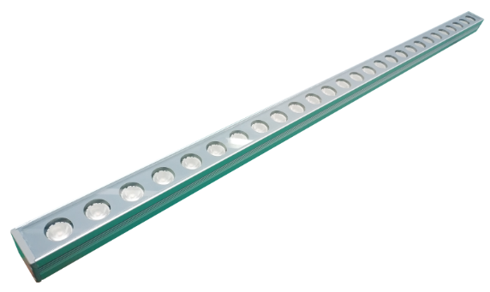
【型号:F3621/2/3AB5B】
概述
防水： 1.使用防水透气螺塞，平衡内外压差，避免热胀冷缩时吸进水气，出现凝结现象； 2.密封圈采用进口耐老化硅橡胶原料； 3.防护等级IP66。 结构： 1.根据LED散热特性，合理的散热通路设计，使LED的热量快速通过灯具结构传导出来，保证LED发光效率及使用寿命； 2.采用大功率LED光源，驱动集成于灯板上，性价比高。 3.钻石银丝印强化超白玻璃，透光率高。 | 4、采用橡胶电缆线，符合国标GB7000.1-2007 5.2室外灯具使用规定的要求，橡胶线避免了PVC线长期在户外使用易老化、易脆裂的问题。 安装：通过精心设计的底部安装支架，可以调节灯具投射角度，安装方便快捷。 全彩变化：采用标准DMX512（1990）标准控制，670万种RGB合成真彩色，实现同步、追逐、流水等变化。 应用场所：主要适用于广场、户外景观、大楼外立面、大型建筑、主题公园、娱乐场所、桥梁等地的景观亮化照明

Slide 2
技术参数
产品型号 | F3621/2/3AB5B系列（专业型）
光源 | 德国OSRAM，原装进口高亮度发光二极管（LED）
单颗LED功率 | 1W/1.5W/2.2W
LED寿命 | 5万小时
LED数量 | 24颗
LED颜色 | 红/绿/蓝/琥珀/白/中性白/暖白
光束角（FWHM） | 8°/13°/20°/30°/45°/60°/25*15°/5015°
外壳材质 | 铝挤型灯体，阳极氧化本色表面处理
玻璃材质 | 5mm强化超白玻璃，钻石银颜色表面处理
输入电源 | DC 36 V/DC 24 V
LED驱动方式 | 350mA/500mA/700mA恒流驱动
系统功率 | 26W/38W/55W
防护等级 | IP66
电缆线 | 2*1.0mm²电缆线橡胶线（非调光）；2*0.75mm²+3*0.5mm²电缆线橡胶线（调光）
电气安全等级 | III类
环境温度 | 20℃~+55 ℃(Ta+10℃)
净重 | 1.9Kg

Slide 3
产品选项：
产品选项：
型号 | 颗数（PCS） | 长度（mm) | 系统功率
F3623A/B5/B 36DC | 带控：27颗 单色：27颗 | 1000 | A:29W B5:42W B:61W
F3623A/B5/B 36DC/24DC | 带控：24颗/18颗 单色：24颗/18颗 | 1000 | 24颗A:26W 18颗A:19W 24颗B5:38W 18颗B5:28W 24颗B:55W 18颗B:41W
F3622A/B5/B 36DC/24DC | 带控：12颗/9颗 单色：12颗/9颗 | 500 | 12颗A:13W 9颗A:10W 12颗B5:19W 9颗B5:14W 12颗B:27W 9颗B：21W
F3621A/B5/B 36DC/24DC | 带控：6颗 单色：6颗 | 300 | A:6W B5:10W B:14W

Slide 4
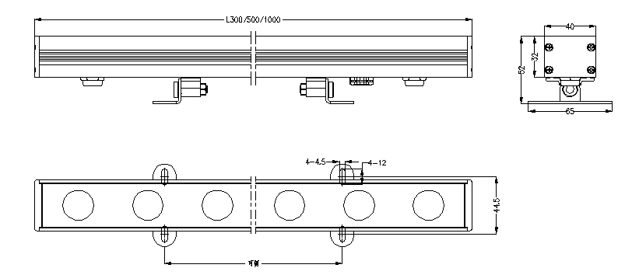
灯具尺寸（mm）
底安装尺寸图

Slide 5
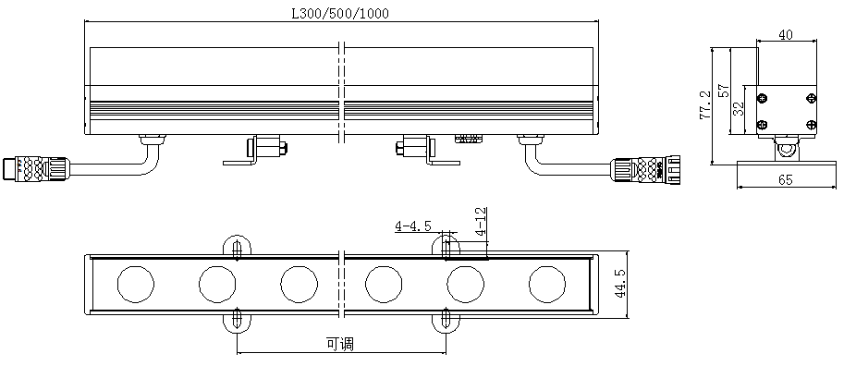
灯具尺寸（mm）
带遮光罩

